Slide 1
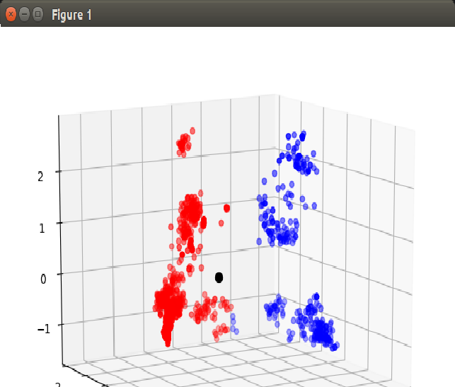
工作总结
用户画像—性别预测
思路：无监督学习。根据用户使用App的行为数据，提取用户特征，使用聚类算法K-Means将用户聚成两类，然后提取两个聚类的簇中心，分析簇中心的特征，给出性别分类的解释。
优缺点：算法简单，但人工特征对结果影响较大。
改进：探索更多对聚类结果有用的特征，比如用户的铃声喜好、壁纸喜好等，提高准确度。
Fig1 用户性别聚类结果

Slide 2
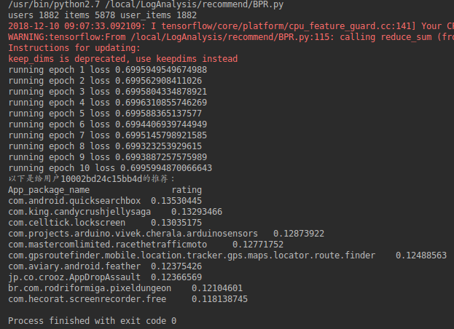
推荐算法研究
思路：目前的推荐算法一般基于用户的显示反馈和隐式反馈数据去做。基于目前的数据集，将用户使用App的行为视为隐式反馈，研究用于隐式反馈的推荐算法。
左图：是给一个用户的个性化推荐结果
Fig2 推荐结果

